Slide 1
Программа кандидата на пост Председателя СО ФГБОУ ВО ЧГМА
Хоменок Елизавета Андреевна,
стоматологический факультет

Slide 2
Миссия: Объединение структур академии для плотной внутри- и межвузовской работы
Совет Обучающихся
Руководство академии
Студенты

Slide 3
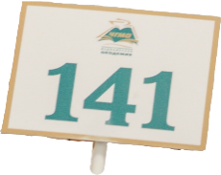
Тьюторское движение
Совет президентов факультетов
Совет старост общежитий
Совет обучающихся ЧГМА
Председатель
Совета обучающихся
Информационный сектор
Спортивный клуб «Бицепс»
Заместитель председателя СО
Молодежное научное общество
Культурно-творческий сектор
Комитет личностного Роста
Волонтерское движение
«Ты не один»
Сектор по качеству образования

Slide 4
Совет президентов факультетов
Выбор президентов Лечебного, Педиатрического, Стоматологического факультетов
Задачи каждого президента:
--сбор информации за каждый месяц со старост курсов, выбор самой актуальной, передача в информационный сектор
--помощь по вопросам обучающихся каждого факультета
--сбор актуальных проблем факультета
--мониторинг активности, успеваемости факультета
--плотная работа с деканатами

Slide 5
Деканат
Обучающиеся
Президент факультета
Сектора совета

Slide 6
Комитет личностного роста
Направления:
--Международные отношения (лекции, программа обмена, языковой кружок)
--Спикер-час (набор лекторов из преподавательского и студенческого состава)
- Содействие трудоустройству обучающихся
-Работа на сплочение обучающихся

Slide 7
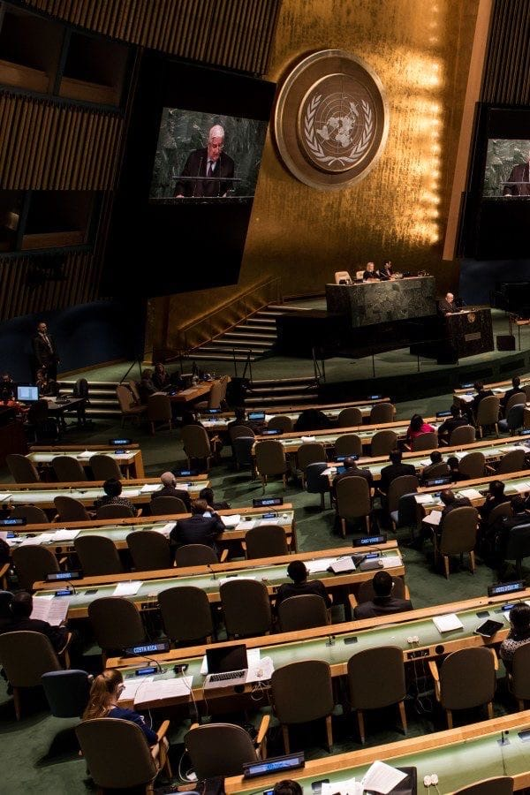
Международные отношения
Направление, в котором обучающиеся могут прослушать лекции от международных
спикеров, найти подходящую и интересную программу обмена, а также вступить в языковой кружок.

Slide 8
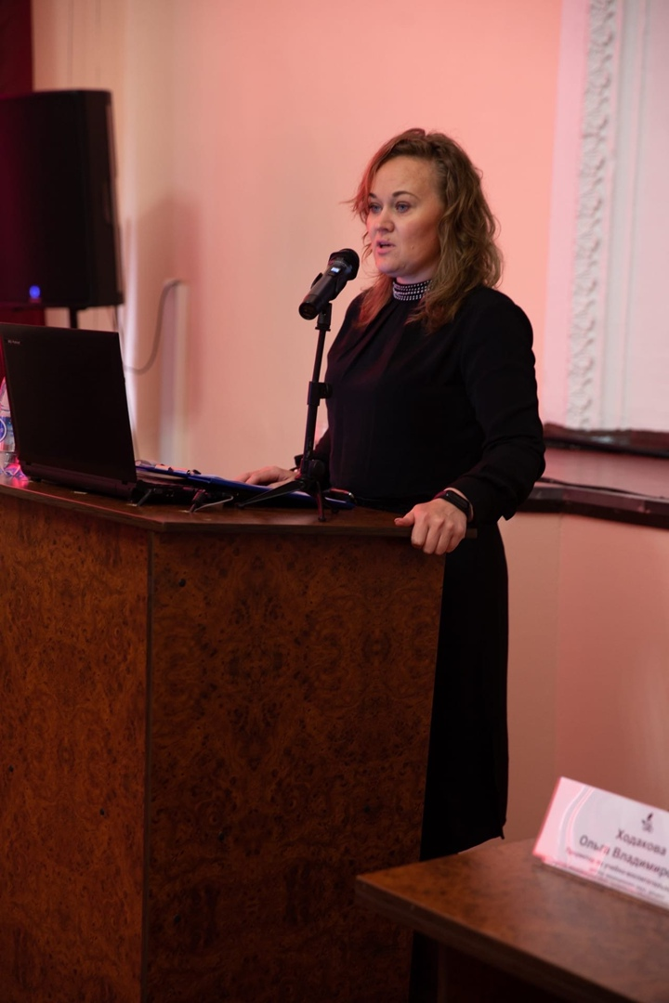
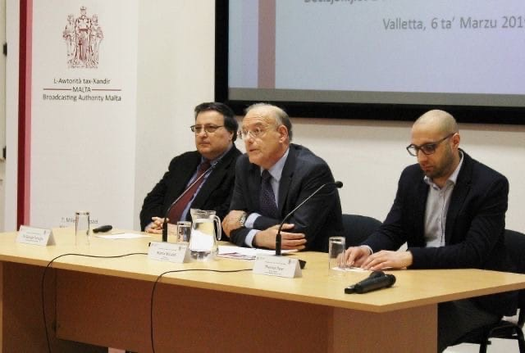
Спикер- час
Направление, в котором преподавательский и студенческий состав академии может поделиться своими знаниями в формате лекций для студентов нашего и других вузов.

Slide 9
Содействие трудоустройству
Отдел трудоустройства
Трудоустройство совета
Собрание выпускных курсов

Slide 10
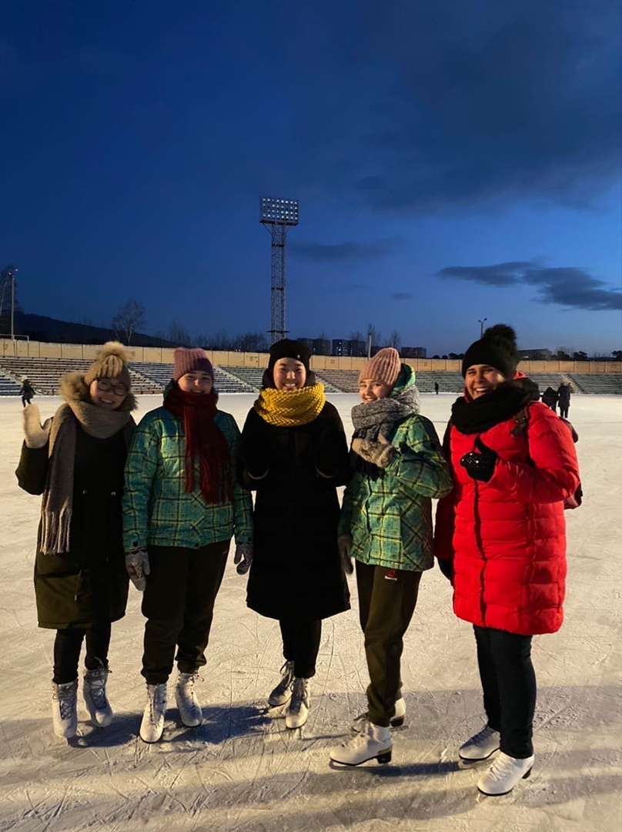
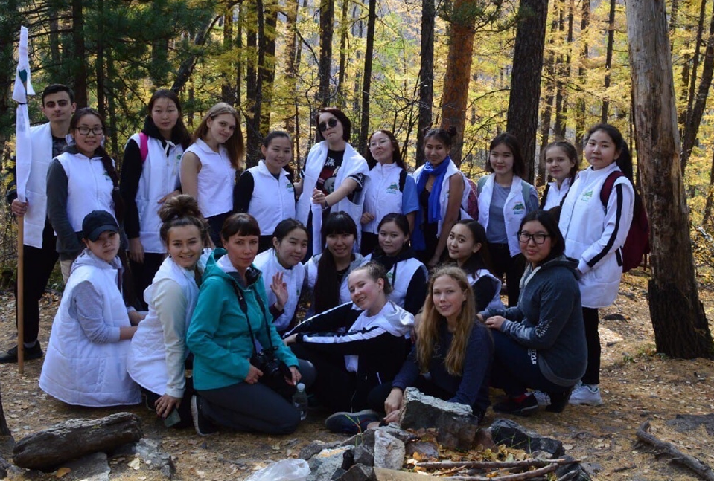
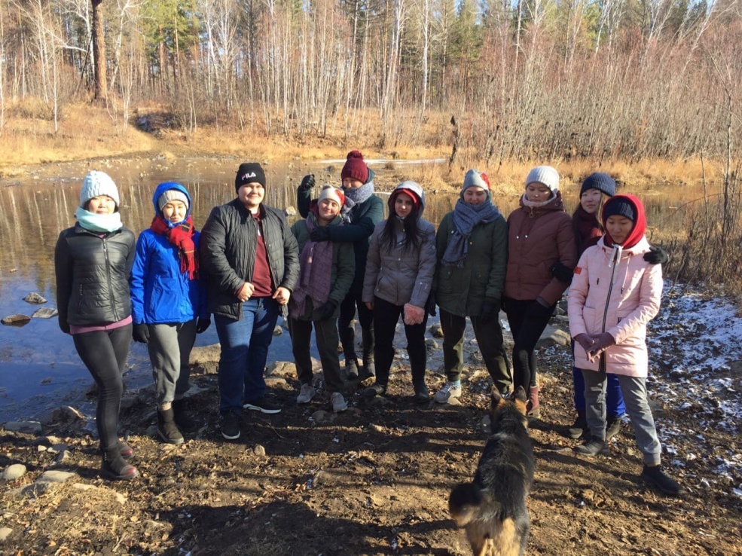
Работа на сплочение

Slide 11
Стратегические и тактические цели, задачи:
1. Изменение стратегии функционирования СО с увеличением охвата обучающихся и укреплением взаимодействия с администрацией вуза.
2. Расширение структуры СО с выделением сектора «Комитет личностного роста» для расширения границ функционирования общества и формирования межвузовских связей на территории субъектов РФ и за ее пределами.
3. Выделение сектора СО «Совет президентов факультетов».
4. Инициация поиска новых проектных идей с их реализацией в течение учебного года (не менее 2-х).
5. Участие с проектной деятельностью на краевом, Российском уровнях с целью поиска средств финансирования (гранты).
6. Потенцирование программы академической мобильности обучающихся и преподавателей вузов.
7. Содействие трудоустройству выпускников вуза с поиском потенциальных работодателей.

Slide 12
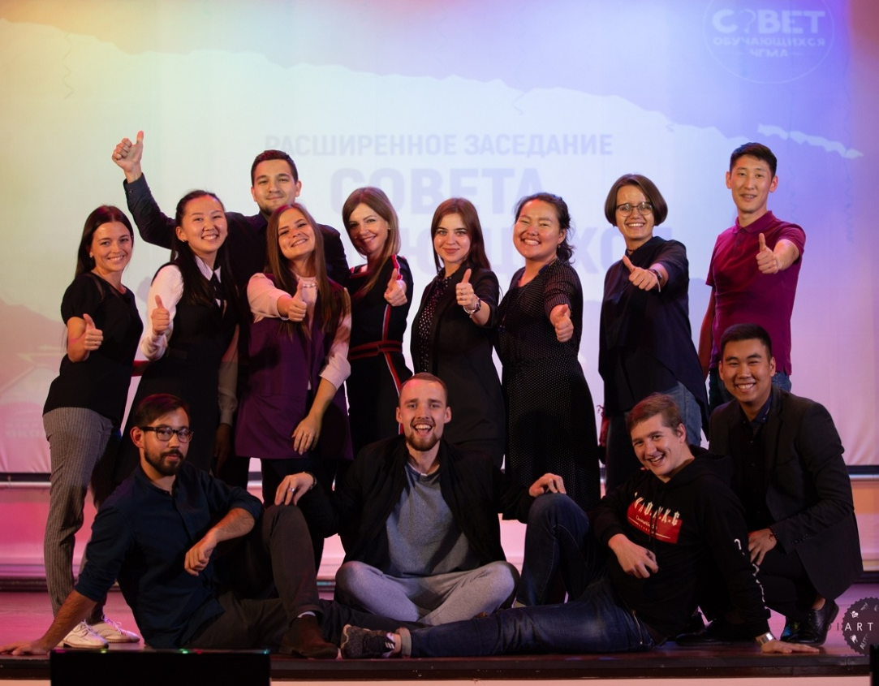
Система работы с активом:
Проведение собраний с руководителями секторов, рассмотрение каждого сообщения в социальных сетях. Плотная работа со студентами для поиска активных, креативных, целеустремленных ребят, и рассмотрение идей обучающихся.

Slide 13
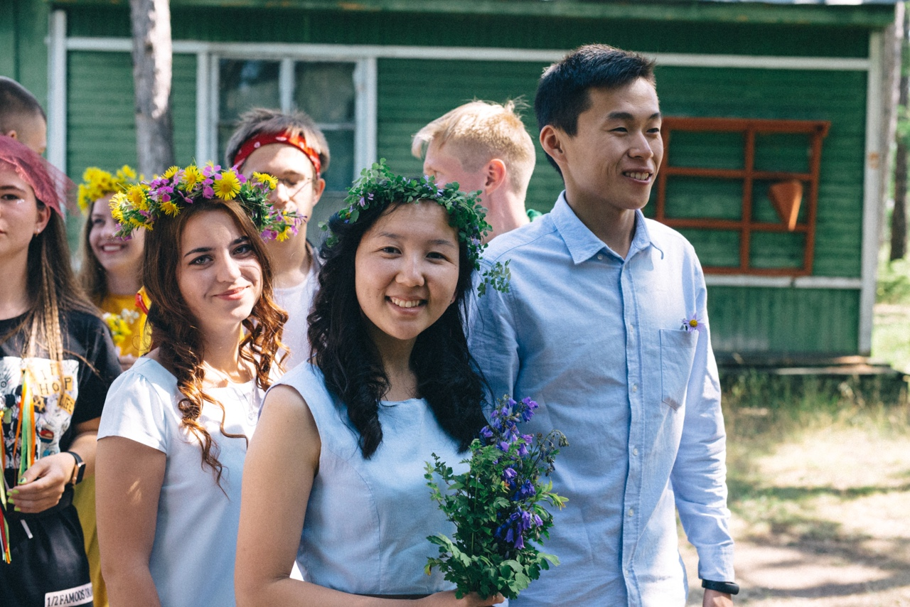
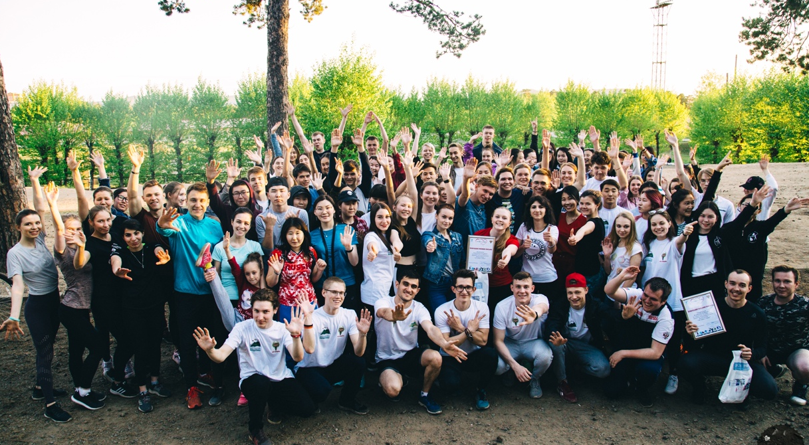
Развитие Академии-
развитие каждого из нас!

Slide 14
Благодарю за внимание!

